Slide 1
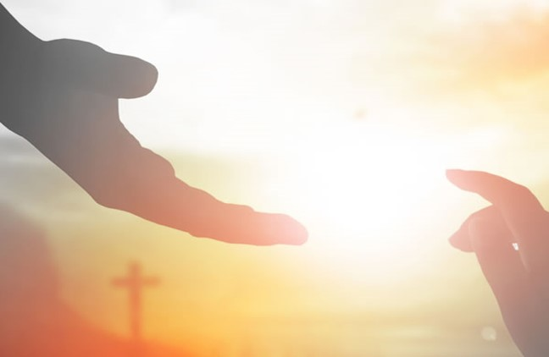

LIÇÃO 5
A Promessa de Salvação
Nome do Professor
www.ebdemfoco.com

Slide 2

TEXTO ÁUREO
“Na verdade, na verdade vos digo que quem ouve a minha palavra e crê naquele que me enviou tem a vida eterna e não entrará em condenação, mas passou da morte para a vida.” (Jo 5.24)

Slide 3

VERDADE PRÁTICA
A promessa da vida eterna é a maior bênção divina para todo aquele que crê em Jesus Cristo.

Slide 4
I) Explicar biblicamente a promessa da salvação;
II) Mostrar a natureza da promessa da salvação;
III) Refletir a respeito da importância da promessa da salvação e a perseverança nela.
OBJETIVOS DA LIÇÃO

Slide 5

LEITURA BÍBLICA EM CLASSE
João 3.14-21

Slide 6
14 - E, como Moisés levantou a serpente no deserto, assim importa que o Filho do Homem seja levantado,
15 - para que todo aquele que nele crê não pereça, mas tenha a vida eterna.
16 - Porque Deus amou o mundo de tal maneira que deu o seu Filho unigênito, para que todo aquele que nele crê não pereça, mas tenha a vida eterna.
17 - Porque Deus enviou o seu Filho ao mundo não para que condenasse o mundo, mas para que o mundo fosse salvo por ele.

Slide 7
18 - Quem crê nele não é condenado; mas quem não crê já está condenado, porquanto não crê no nome do unigênito Filho de Deus.
19 - E a condenação é esta: Que a luz veio ao mundo, e os homens amaram mais as trevas do que a luz, porque as suas obras eram más.
20 - Porque todo aquele que faz o mal aborrece a luz e não vem para a luz para que as suas obras não sejam reprovadas.
21 - Mas quem pratica a verdade vem para a luz, a fim de que as suas obras sejam manifestas, porque são feitas em Deus.

Slide 8
INTRODUÇÃO

Slide 9

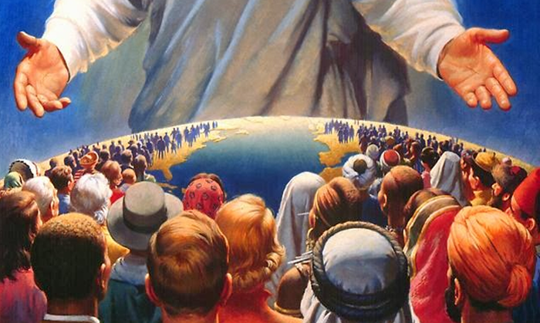
A Salvação é um dos mais importantes temas das páginas da Bíblia, pois é a principal promessa de Deus para a humanidade.
A doutrina bíblica da salvação leva-nos a conhecer quão grande é o amor de Deus para com o ser humano.

Slide 10

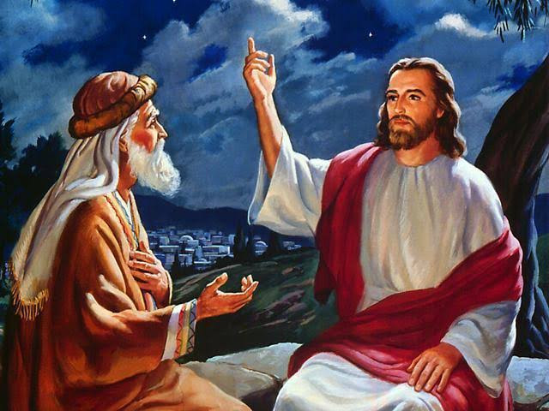
É, exatamente, isso o que nos mostra o Evangelho de João no capítulo 3, em que estudaremos a promessa da salvação, sua natureza e perseverança.

Slide 11
I – A PROMESSA DA SALVAÇÃO

Slide 12
I.1. Uma maravilhosa salvação.

Slide 13
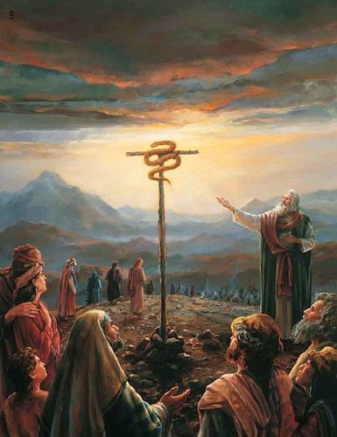
A Leitura Bíblica em Classe nos lembra a passagem bíblica do Antigo Testamento em Números 21.4-9, que trata de um ato simbólico em que a cura física seria uma realidade para quem olhasse para a Serpente de Bronze no deserto, e teria a maldição removida de sua vida.
E disse o Senhor a Moisés: Faze uma serpente ardente e põe-na sobre uma haste; e será que viverá todo mordido que olhar para ela.
E Moisés fez uma serpente de metal e pô-la sobre uma haste; e era que, mordendo alguma serpente a alguém, olhava para a serpente de metal e ficava vivo. Nm 21.8-9

Slide 14
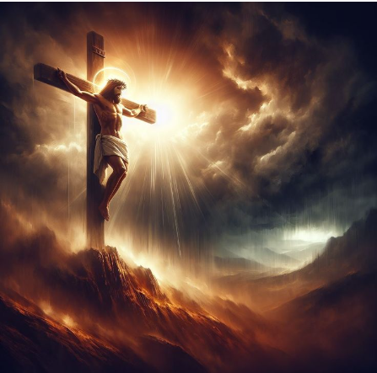
Semelhantemente, o sacrifício de Jesus na Cruz do Calvário proporciona redenção para a alma carente de salvação (Jo 3.14,15).
E, como Moisés levantou a serpente no deserto, assim importa que o Filho do Homem seja levantado,
para que todo aquele que nele crê não pereça, mas tenha a vida eterna.
Jo 3.14,15

Slide 15

Dessa forma, o amor de Deus é revelado nas Escrituras de uma maneira que não se pode mensurar, ao ponto de entregar o seu Único Filho para salvar aquele que crê (Jo 3.16).
Porque Deus amou o mundo de tal maneira que deu o seu Filho unigênito, para que todo aquele que nele crê não pereça, mas tenha a vida eterna. Jo 3.16

Slide 16
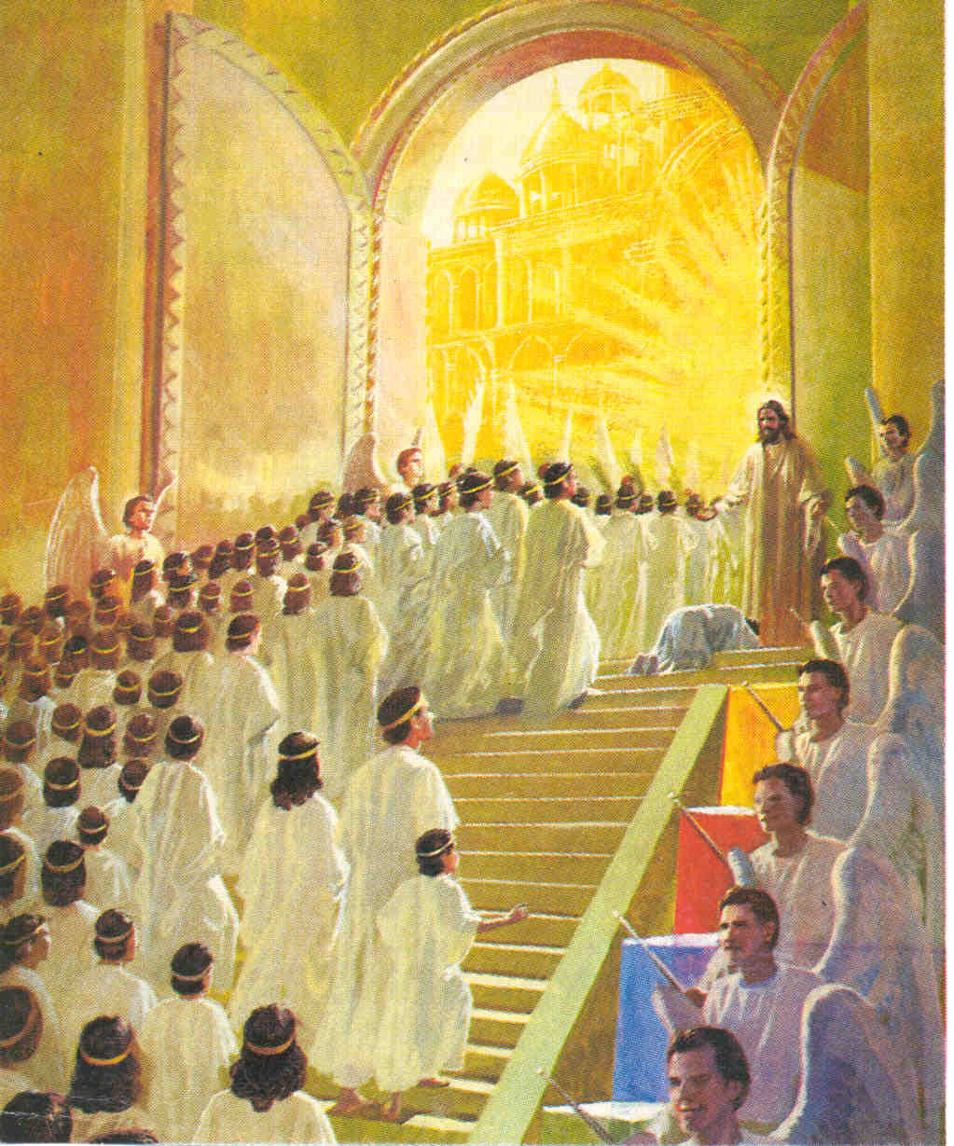
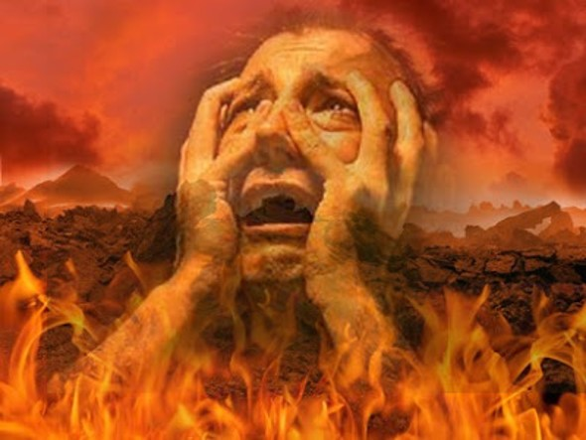
Essa preciosa promessa traz duas realidades:
1) a de que quem crê não será condenado (Jo 3.18)
2) a de que quem não crê já está condenado (Jo 3.18).
Quem crê nele não é condenado; Jo 3.18a
mas quem não crê já está condenado, porquanto não crê no nome do unigênito Filho de Deus. Jo 3.18b

Slide 17

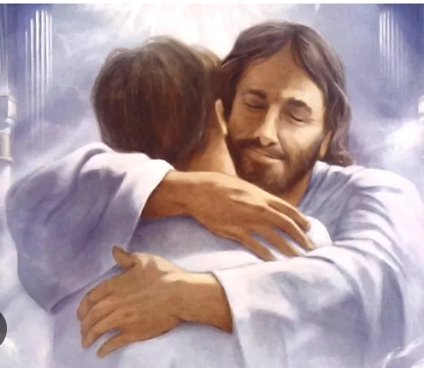

Logo, a salvação é um maravilhoso presente de Deus para todos os que creem em seu Filho.

Slide 18
I. 2. A obra de salvação.

Slide 19
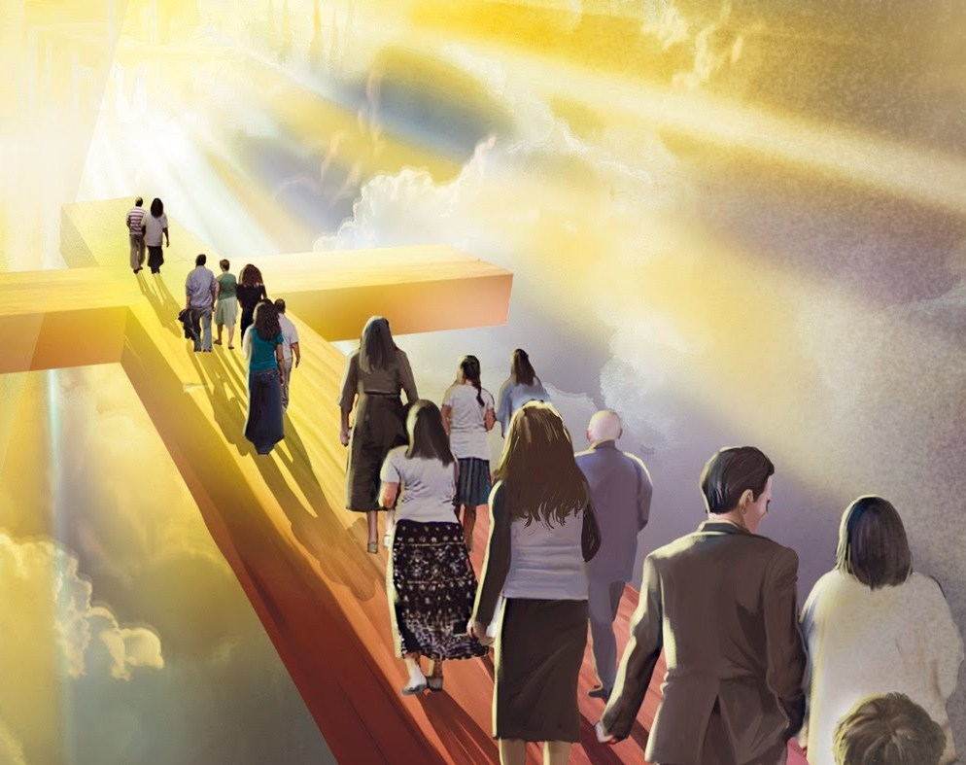
O Evangelho de João nos mostra que a obra de salvação é uma providência de Deus para salvar o ser humano de uma condenação eterna.
No sentido geral, a palavra “salvação”, que vem do grego soteria, traz um sentido de
“livramento de perigo, de ameaça” (Lc 1.69,71);
“saúde” (At 27.34);
“livramento da prisão”
(Fp 1.19);
“livramento do dilúvio”
(Hb 11.7).

Slide 20
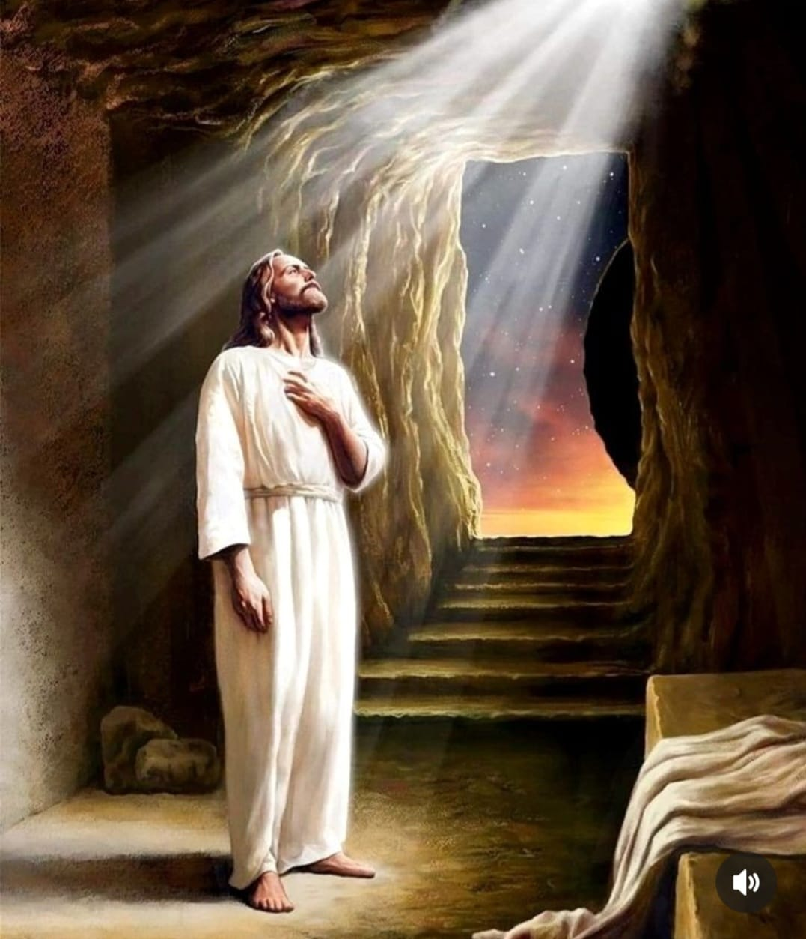
Dessa maneira, a salvação propriamente dita tem a ver com os que recebem a Cristo Jesus como seu suficiente Salvador.
Quando isso acontece, somos imediatamente libertos da escravidão do poder do pecado e da condenação eterna (At 4.12; Rm 6.4-11).
E em nenhum outro há salvação, porque também debaixo do céu nenhum outro nome há, dado entre os homens, pelo qual devamos ser salvos.
At 4.12

Slide 21
I. 3. O Salvador

Slide 22
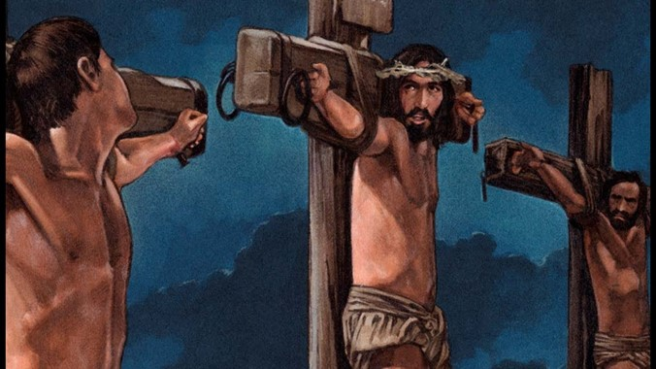
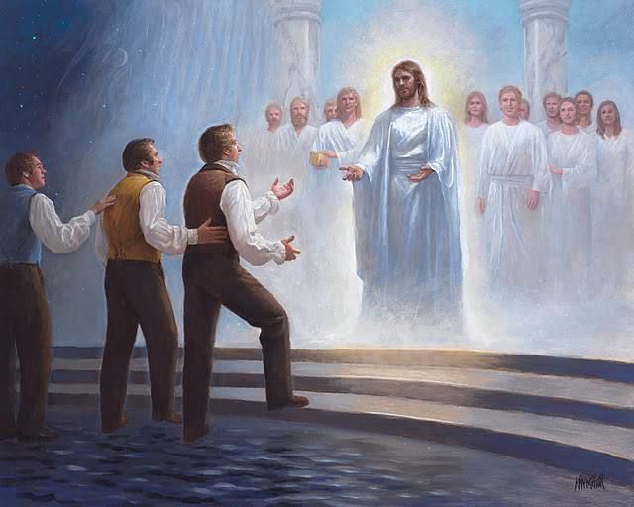
A obra de salvação tem como base a entrega do Filho de Deus como aquEle que pagou o preço do pecado.
Jesus é o nosso Salvador, como bem expressa o termo grego, sõter, “salvador, libertador, preservador, conservador”,
(Lc 2.11; Jo 4.42; At 5.31; 2 Pe 1.11).
Porque assim vos será amplamente concedida a entrada no Reino eterno de nosso Senhor e Salvador Jesus Cristo. 2 Pe 1.11

Slide 23

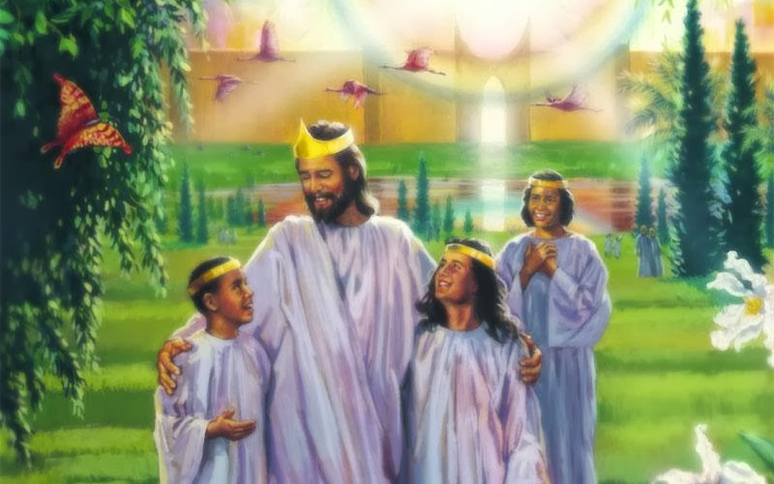

Assim sendo, o Evangelho de João nos revela que todo ser humano foi corrompido pelo pecado e, por isso, precisa de um Salvador.
Esse Salvador, revelado em João 3.16,17, nos garante a gloriosa promessa de Salvação:
“todo aquele que nele crê não pereça, mas tenha a vida eterna”.

Slide 24
Quem se arrepende, crê e permanece em Jesus, jamais perecerá eternamente.

Slide 25
II - A NATUREZA DA PROMESSA DE SALVAÇÃO
Podemos compreender a natureza da Promessa de Salvação estudando alguns aspectos salvíficos dessa grande obra.

Slide 26
II. 1. Justificação

Slide 27
Um dos aspectos da obra salvífica que está apresentado em termos bíblicos é a “justificação”.

Slide 28

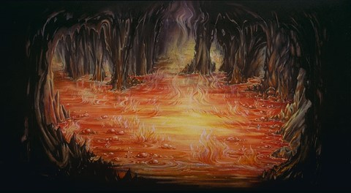
Quem é alcançado pelo Evangelho de Cristo, e crê no Filho de Deus com todo o seu coração, é “declarado justo”, isto é, livre da culpa e do merecimento da punição divina.
Ele não é mais condenado; está declaradamente absolvido.
É um salvo!

Slide 29
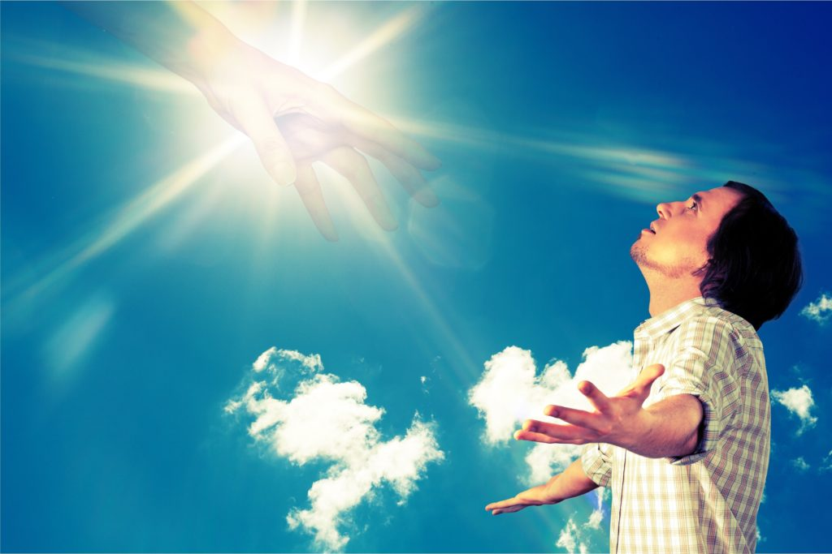
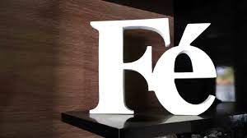
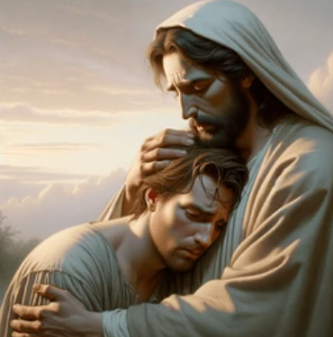
Por intermédio da Justificação, o pecador é visto por Deus como se não houvesse praticado transgressão alguma.
Dessa forma, fomos justificados e, por isso, temos plena paz com Deus por intermédio do nosso Senhor e Salvador Jesus Cristo (Rm 5.1).
Sendo, pois, justificados pela fé, temos paz com Deus por nosso Senhor Jesus Cristo; Rm 5.1

Slide 30
II. 2. Regeneração.

Slide 31
Para que a obra de Salvação, apresentada no Evangelho de João 3, se manifeste na vida do salvo, é necessário que ocorra a Regeneração, denominada de Novo Nascimento no mesmo capítulo (Jo 3.1-6).
E havia entre os fariseus um homem chamado Nicodemos, príncipe dos judeus.
Este foi ter de noite com Jesus e disse-lhe: Rabi, bem sabemos que és mestre vindo de Deus, porque ninguém pode fazer estes sinais que tu fazes, se Deus não for com ele.
Jesus respondeu e disse-lhe: Na verdade, na verdade te digo que aquele que não nascer de novo não pode ver o Reino de Deus.
Disse-lhe Nicodemos: Como pode um homem nascer, sendo velho? Porventura, pode tornar a entrar no ventre de sua mãe e nascer?
Jesus respondeu: Na verdade, na verdade te digo que aquele que não nascer da água e do Espírito não pode entrar no Reino de Deus.
O que é nascido da carne é carne, e o que é nascido do Espírito é espírito.

Slide 32
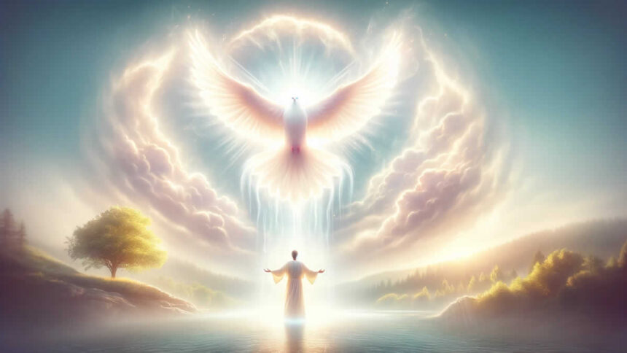
Uma pessoa que nasce de novo passa por um processo de transformação interior em que o coração sofre uma mudança radical por intermédio do Evangelho, mediante o poder do Espírito (Jo 16.7-11).
Mas, quando vier aquele Espírito da verdade, ele vos guiará em toda a verdade, porque não falará de si mesmo, mas dirá tudo o que tiver ouvido e vos anunciará o que há de vir. Jo 16.13

Slide 33
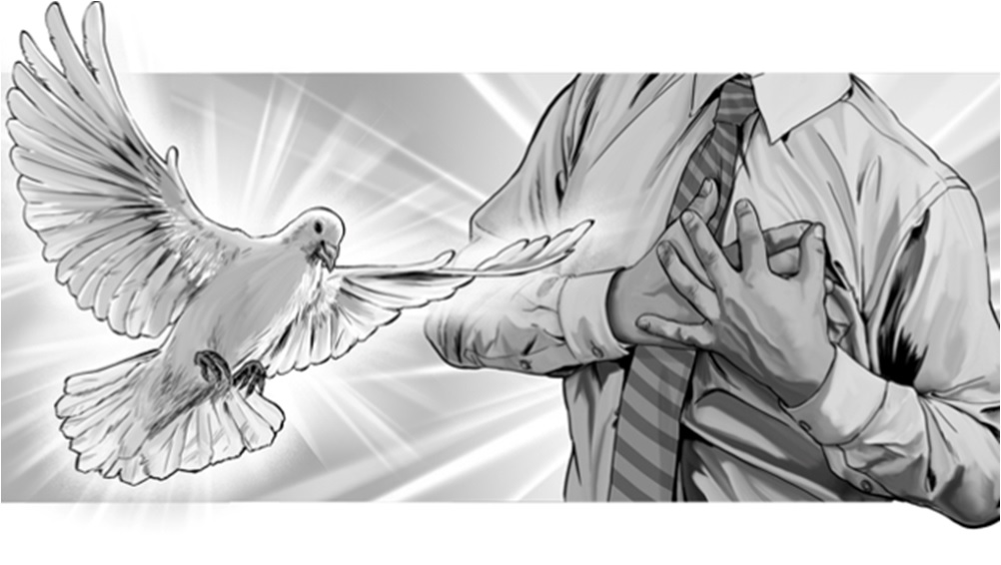
Essa obra é feita diretamente pelo Espírito Santo. Então, o pecador se torna filho de Deus, nova criatura que anda em novidade de vida
(Rm 8.16,17; 2 Co 5.17).
O mesmo Espírito testifica com o nosso espírito que somos filhos de Deus. E, se nós somos filhos, somos, logo, herdeiros também, herdeiros de Deus e coerdeiros de Cristo; se é certo que com ele padecemos, para que também com ele sejamos glorificados. Rm 8.16, 17

Slide 34
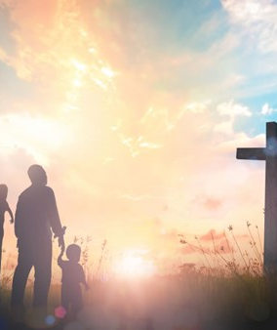
Uma vez que nascemos de novo, passamos a fazer parte da família de Deus (Hb 2.11).
Porque, assim o que santifica como os que são santificados, são todos de um; por cuja causa não se envergonha de lhes chamar irmãos, Hb 2.11

Slide 35
II. 3. Santificação.

Slide 36

A santificação é um aspecto da salvação como resultado da obra do Calvário de nosso Senhor Jesus.
Em primeiro lugar, por meio da Justificação e da Regeneração, somos santificados por Deus de maneira posicional, ou seja, imediatamente.

Slide 37
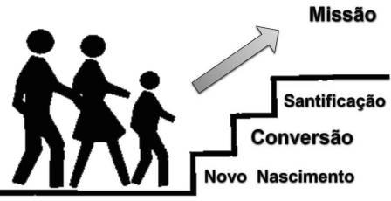
Em segundo lugar, somos santificados de maneira progressiva por meio do relacionamento com Cristo.
Esse processo ocorrerá até o advento da nossa glorificação final por ocasião da transformação do nosso corpo no advento do Arrebatamento da Igreja, pois teremos um corpo semelhante ao de Jesus ressurreto (Fp 3.21).
que transformará o nosso corpo abatido, para ser conforme o seu corpo glorioso, segundo o seu eficaz poder de sujeitar também a si todas as coisas. Fp 3.21

Slide 38
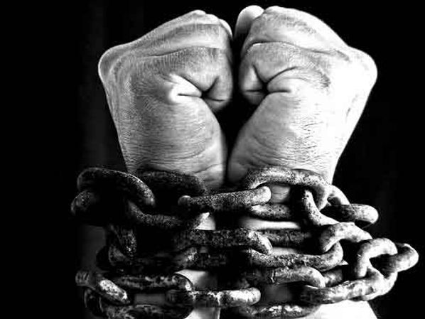

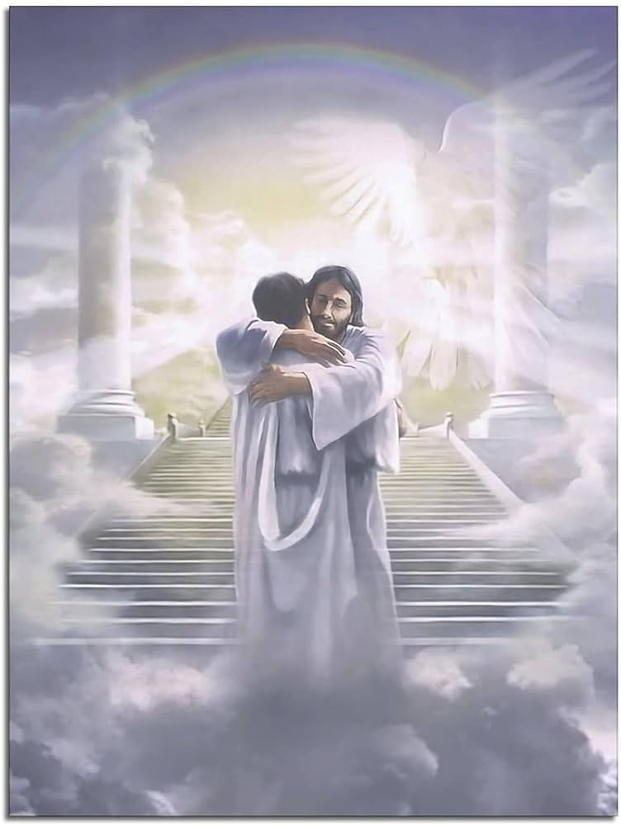
Portanto, a obra de salvação exposta no Evangelho de João é completa.

Slide 39
III – PROMESSA E PERSEVERANÇA NA SALVAÇÃO

Slide 40
III. 1. A base da promessa de salvação é Cristo.

Slide 41
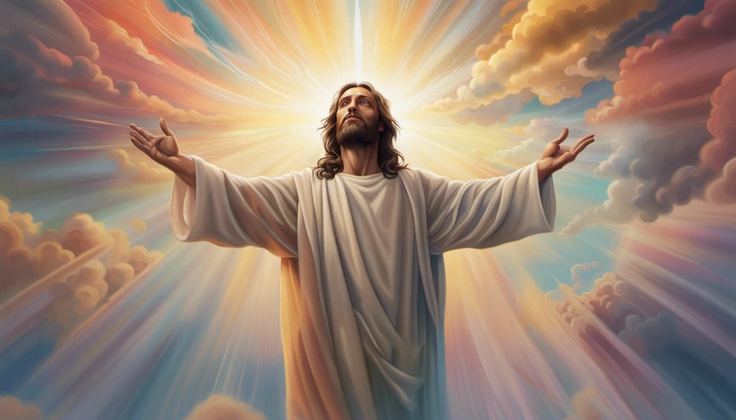
João 3 mostra, com clareza, que o nosso Senhor é o centro da promessa de nossa salvação.
Deus escolheu um povo dentre pessoas pecadoras que se arrependeram e creram em Jesus Cristo como Senhor e Salvador (Ef 1.4; 2 Ts 2.13,14).
Mas devemos sempre dar graças a Deus, por vós, irmãos amados do Senhor, por vos ter Deus elegido desde o princípio para a salvação, em santificação do Espírito e fé da verdade, para o que, pelo nosso evangelho, vos chamou, para alcançardes a glória de nosso Senhor Jesus Cristo. 2 Ts 2.13,14

Slide 42
Logo, a Igreja de Cristo, o povo de Deus, é constituída de pessoas unidas ao Senhor Jesus (Ef 1.9,10).
descobrindo-nos o mistério da sua vontade, segundo o seu beneplácito, que propusera em si mesmo, de tornar a congregar em Cristo todas as coisas, na dispensação da plenitude dos tempos, tanto as que estão nos céus como as que estão na terra; Ef 1.9,10

Slide 43
Assim, fazemos parte do Corpo de Cristo e isso só é possível por causa da obra consumada no Calvário (Ef 1.7).
Em quem temos a redenção pelo seu sangue, a remissão das ofensas, segundo as riquezas da sua graça, Ef 1.7

Slide 44
III. 2. A Apostasia Individual.

Slide 45


Nas Escrituras também encontramos uma grande advertência concernente à promessa da Salvação.
A Bíblia nos mostra que a salvação não é incondicional, pois as pessoas podem resisti-la (Jo 3.18-20).

Slide 46
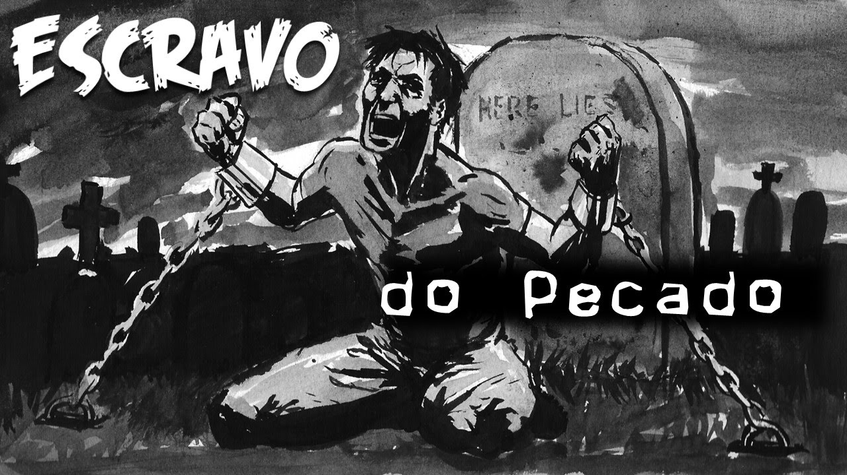
E, também, mostra que os que a receberam, experimentaram o amor e o perdão de Deus, podem romper esse relacionamento, rejeitando por completo os ensinos fundamentais revelados na Palavra de Deus (apostasia doutrinária), bem como tornando-se novamente escravos da prática do pecado (apostasia moral).

Slide 47

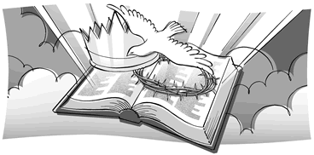

A isso denominamos “apostasia”, que implica uma rebelião contra Deus, abandono proposital da fé que uma vez nos foi entregue.
Há diversos registros bíblicos que confirmam essa possibilidade (At 14.21,22; 1 Tm 6.10-12; Hb 2.1-3).
E, tendo anunciado o evangelho naquela cidade e feito muitos discípulos, voltaram para Listra, e Icônio, e Antioquia, confirmando o ânimo dos discípulos, exortando-os a permanecer na fé, pois que por muitas tribulações nos importa entrar no Reino de Deus.
At 14.21,22
Mundo
Deus

Slide 48
III. 3. A Promessa e a Segurança da Salvação.

Slide 49
A promessa de Salvação também nos traz uma consoladora certeza, aquela mesma que o apóstolo Paulo escreveu:
O ensino bíblico do Novo Testamento afirma que, ao passar pela morte, o salvo já está imediatamente com Cristo.
“Mas de ambos os lados estou em aperto, tendo desejo de partir e estar com Cristo, porque isto é ainda muito melhor” (Fp 1.23).

Slide 50
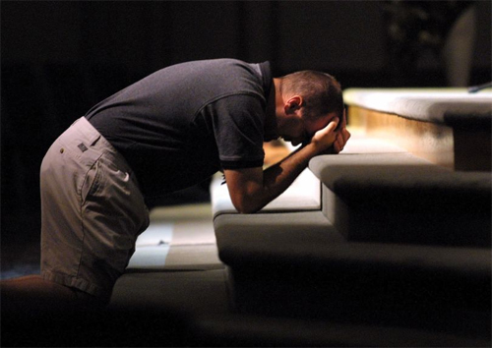
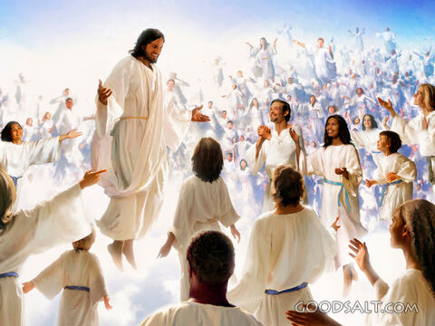
Assim, os que creem em Cristo, se submetem a Ele como o seu Senhor e, mediante um relacionamento pessoal com Cristo, estão definitivamente seguros para a vida eterna (1 Jo 5.13).
Estas coisas vos escrevi, para que saibais que tendes a vida eterna e para que creiais no nome do Filho de Deus. 1 Jo 5.13

Slide 51
CONCLUSÃO

Slide 52

A Promessa da Salvação nos lembra de que não podemos descuidar da nossa conduta diante de Deus e do mundo. A salvação, em primeiro lugar, depende de Deus, que estende sua mão ao pecador perdido. Mas também é necessário que o ser humano aceite humildemente o amor e a graça de Deus em seu favor. Quem crê em Jesus é salvo, mas quem o rejeita permanece perdido em delitos e pecados (Ef 2.1).

Slide 53

REVISANDO O CONTEÚDO

Slide 54

1. Quais são as duas realidades que se apresentam na promessa de salvação?
Essa preciosa promessa traz duas realidades: 1) a de quem crê não será condenado (Jo 3.18); 2) a de quem não crê já está condenado (Jo 3.18). Logo, a salvação é um maravilhoso presente de Deus para todos os que creem em seu Filho.

Slide 55
2. Qual é a base da obra de salvação?
A obra de salvação tem como base a entrega do Filho de Deus como aquEle que pagou o preço do pecado.

Slide 56
3. Na justificação, como o pecador é visto por Deus?
Por intermédio da Justificação, o pecador é visto por Deus como se não houvesse praticado transgressão alguma.

Slide 57
4. Quais os dois tipos de santificação, conforme nos ensina a lição?
Santificação posicional e santificação progressiva.

Slide 58
5. Cite textos bíblicos que apresentem a possibilidade da apostasia individual na vida de um salvo.
Atos 14.21,22; 1 Timóteo 6.10-12 e Hebreus 2.1-3.

Slide 59



